Slide 1
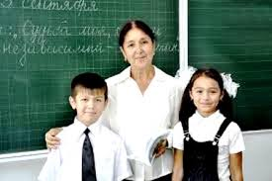
O‘zbek tili
7-sinf
Mavzu: Ustozlar
(Qo‘shma so‘zlar, ularning yasalishi va imlosi)

Slide 2
Avvalgi o‘tilgan mavzuni tekshiramiz
Birinchi muallimim
Oftobimsiz, oyimsiz,
So‘zlari muloyimsiz.
Omon bo‘ling, doim siz,
Birinchi muallimim.
Biz bo‘lsak ahil, inoq,
A’lochi, kamtar, quvnoq.
Sochingizga tushmas oq,
Birinchi muallimim.
Darsda shovqin solmaymiz,
Yomon baho olmaymiz.
Biz sizni ardoqlaymiz,
Birinchi muallimim.
Etolmasak sizni shod,
Ko‘ngil uyingiz obod.
Qarzdormiz umrbod,
Birinchi muallimim.

Slide 3
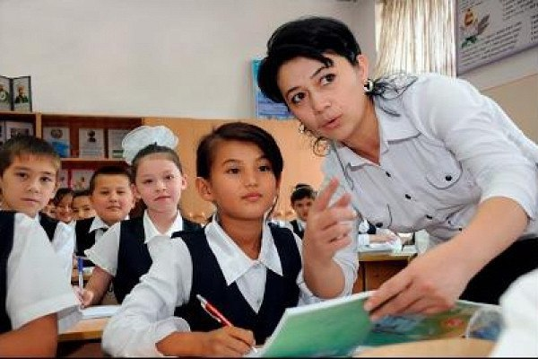
Qadrdonim ustozim!

Slide 4
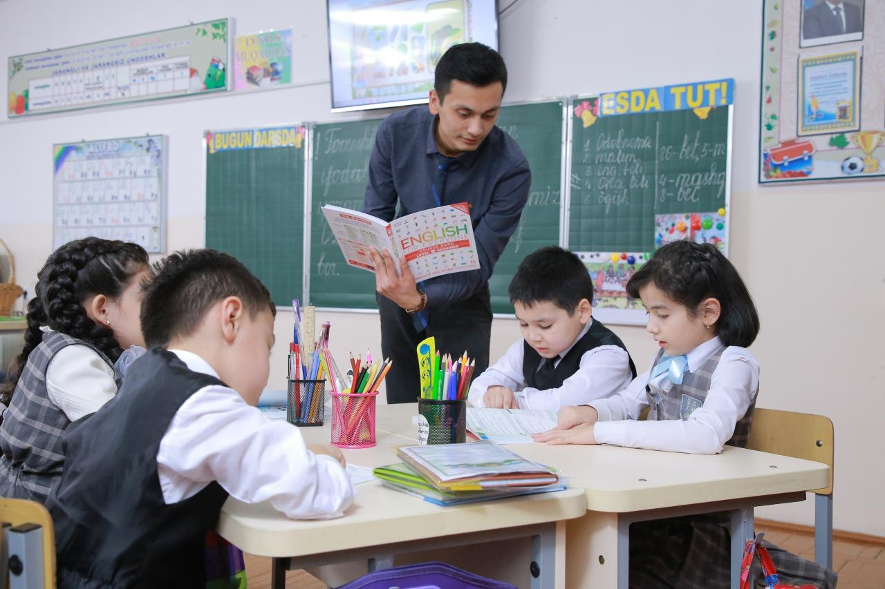
Qadrdonim ustozim!

Slide 5
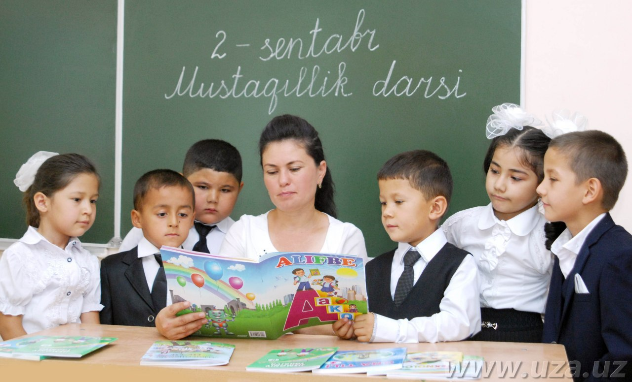
Qadrdonim ustozim!

Slide 6
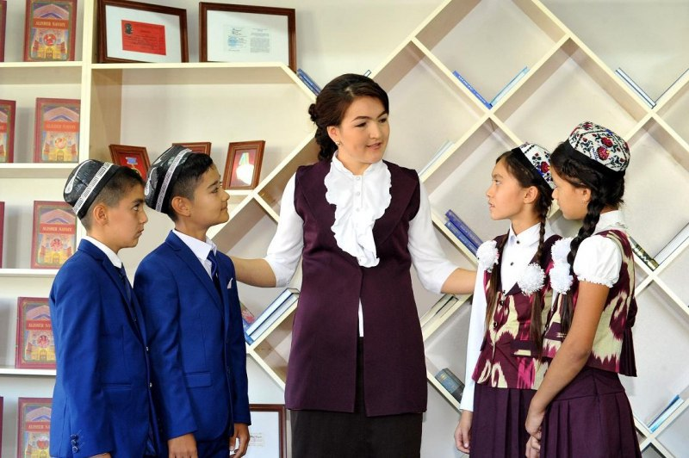
Qadrdonim ustozim!

Slide 7
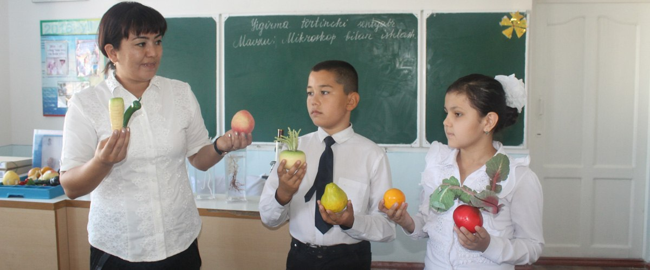
Qadrdonim ustozim!

Slide 8
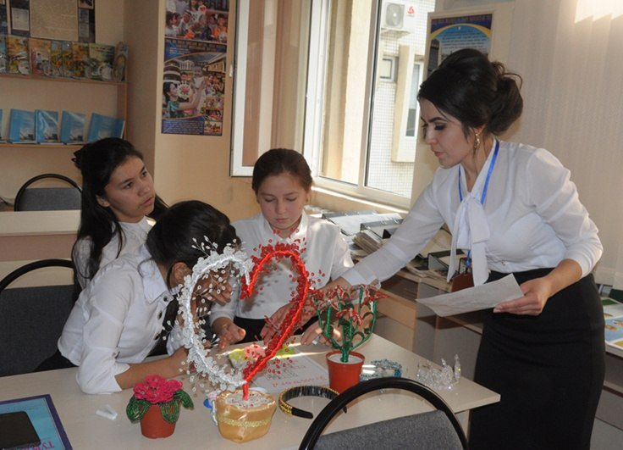
Qadrdonim ustozim!

Slide 9
Qadrdonim ustozim!

Slide 10
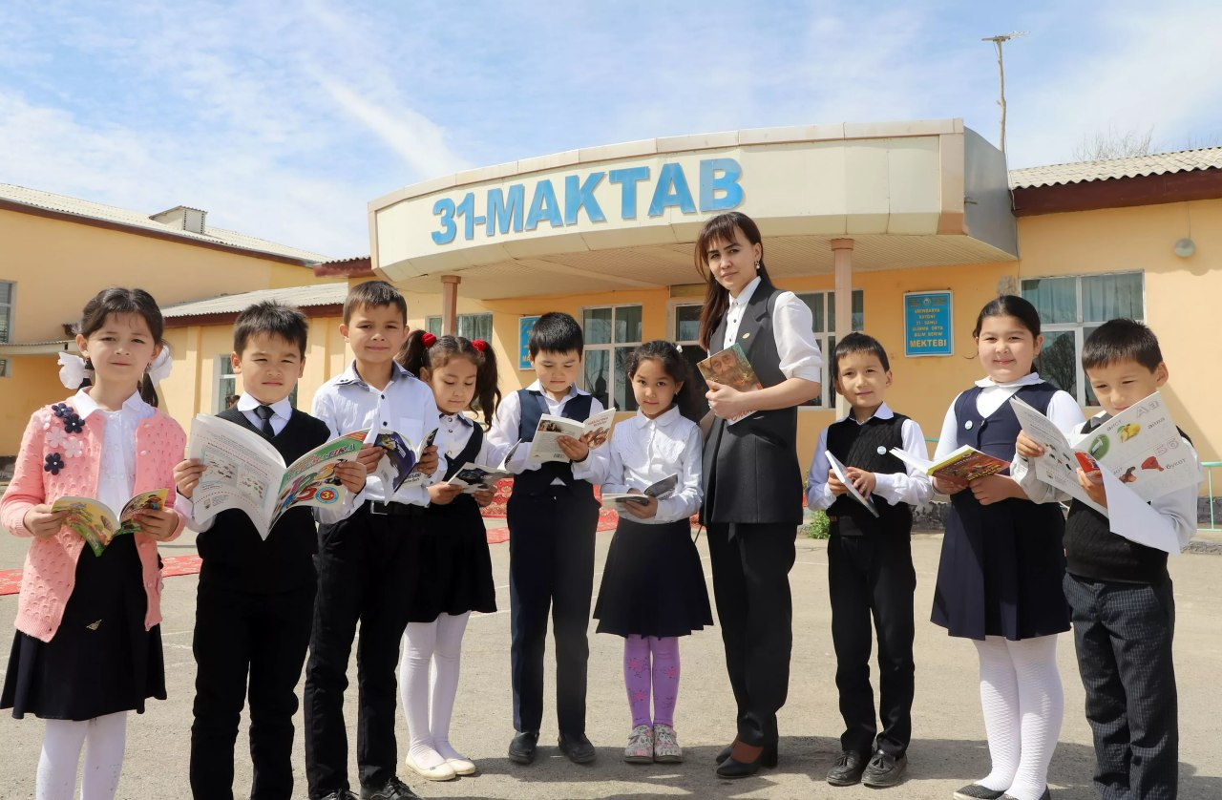
Qadrdonim ustozim!

Slide 11
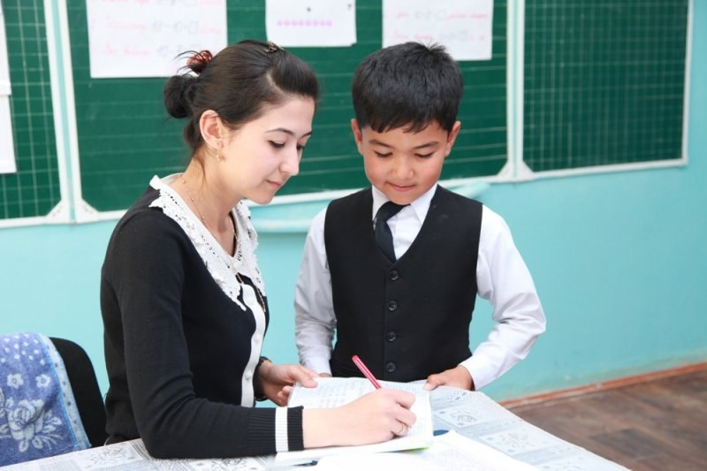
Qadrdonim ustozim!

Slide 12
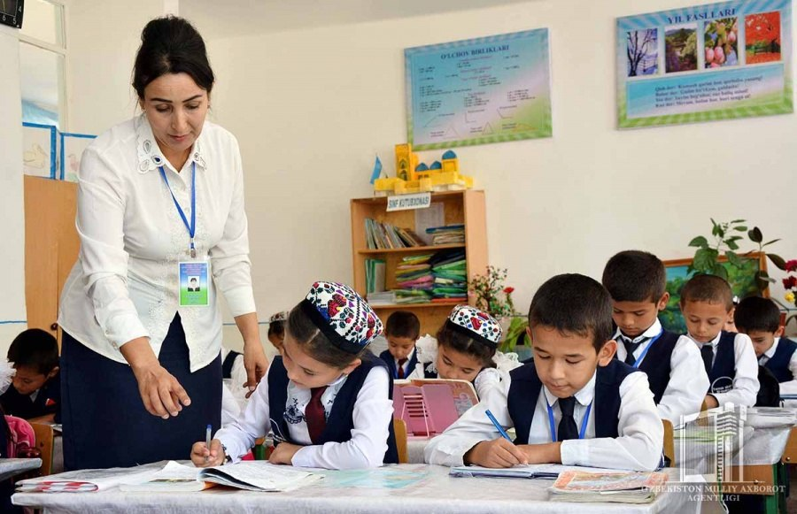
Qadrdonim ustozim!

Slide 13
Qadrdonim ustozim!

Slide 14
Qadrdonim ustozim!

Slide 15
Qadrdonim ustozim!

Slide 16
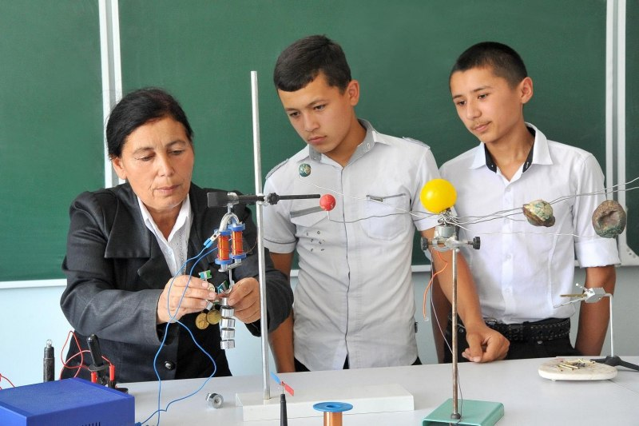
Qadrdonim ustozim!

Slide 17
Qadrdonim ustozim!

Slide 18
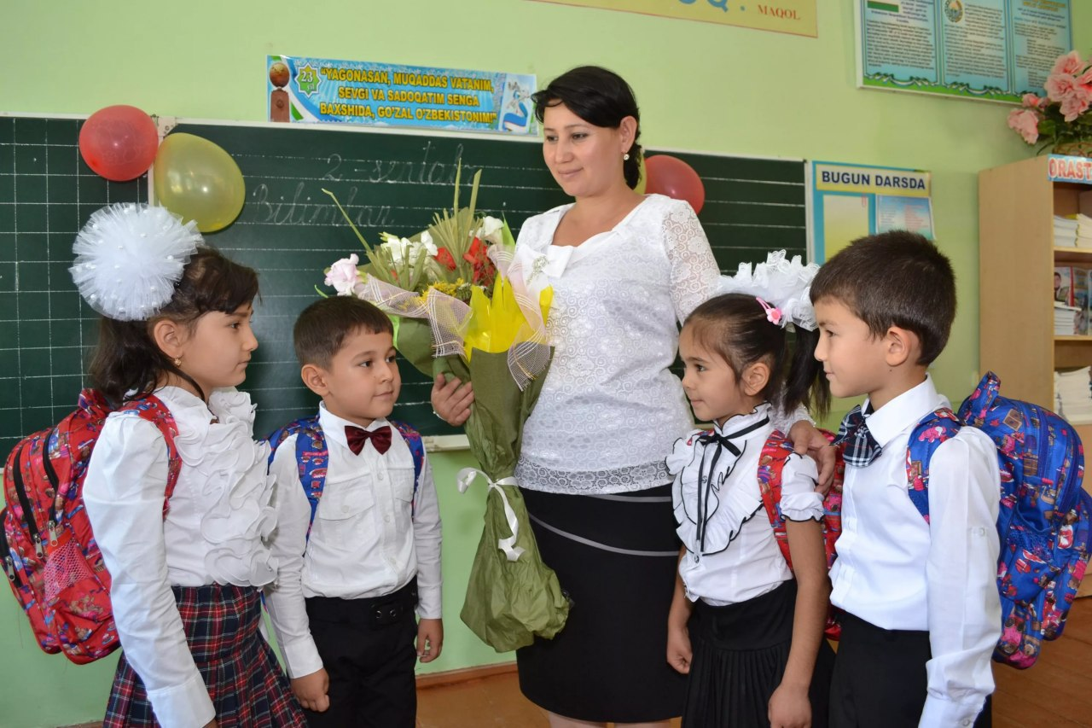
Qadrdonim ustozim!

Slide 19
Qadrdonim ustozim!

Slide 20
Qadrdonim ustozim!

Slide 21
Qadrdonim ustozim!

Slide 22
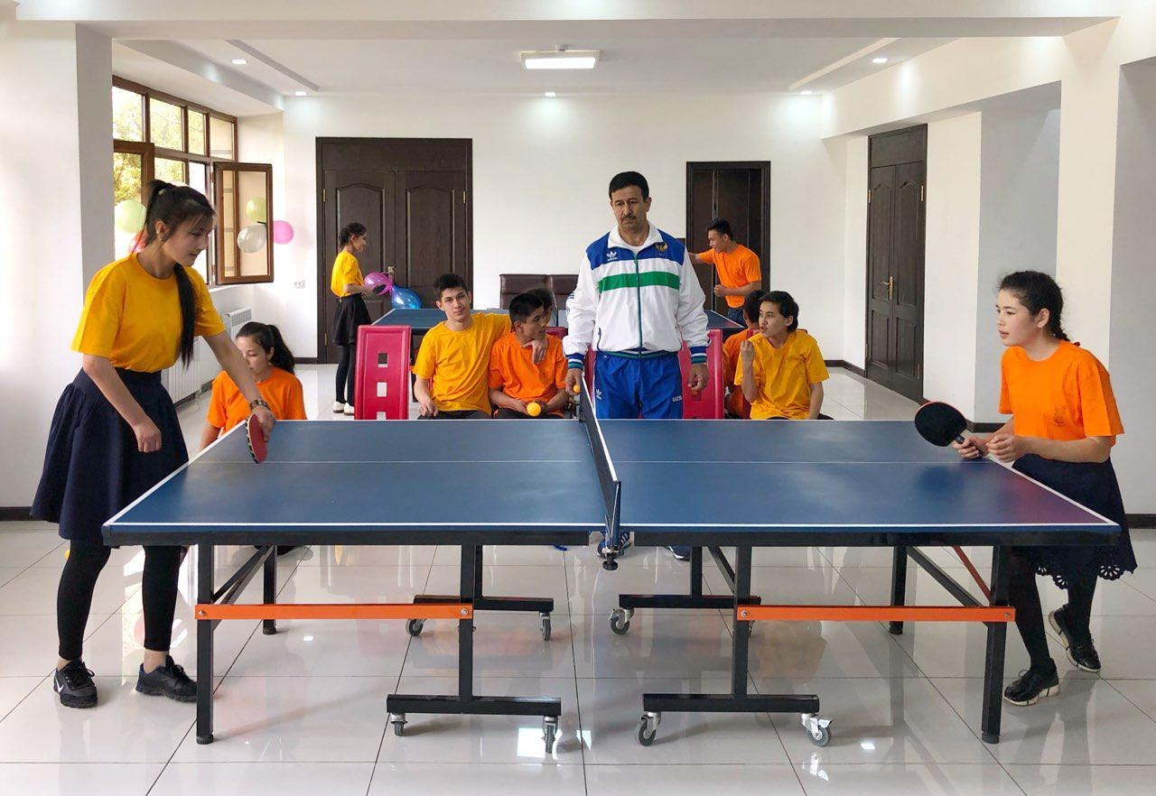
Qadrdonim ustozim!

Slide 23
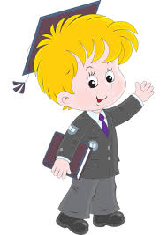
Bilib oling!
O‘zbek tilida quyidagi qo‘shma so‘zlar qo‘shib yoziladi:
Xona, noma, bop, xush, ham, rang, kam kabi so‘zlar yordamida yasalgan qo‘shma ot va qo‘shma sifatlar:
Masalan: qabulxona xushxabar
tabriknoma hamsuhbat
ommabop kamquvvat
kulrang

Slide 24
Bilib oling!
Narsaning biror maqsad, ish uchun mo‘ljallanganligini bildiruvchi qo‘shma otlar:
Masalan: ko‘zoynak
tokqaychi.
Ikkinchi qismi turdosh ot yoki obod so‘zi bilan
ifodalangan joy nomlari:
Masalan: Sirdaryo
To‘rtko‘l
Yangiobod.

Slide 25
4-mashq
Matnni o‘qing.
Meni tez-tez o‘quvchilar bilan uchrashuvlarga taklif qilishadi. Shunda ko‘pincha o‘quvchilar “Sizning birinchi ustozingiz kim?” – deb savol berishadi. Men ularga shunday javob beraman:
- Mening qo‘limga ilk marta qalam-daftar tutqazgan, menga o‘qish-yozishni o‘rgatgan o‘qituvchilarimdan doimo minnatdorman. Ammo, kitobni eng ulug‘ ustozim degim keladi. Bolalaigimda kitobni qo‘limdan hech qo‘ymas, unga boqib to‘ymas edim. Kitob so‘zining asl ma’nosini otalardan so‘rab, aniq bilib oldim. Kitob so‘zi kel, top, bilim ol ma’nolarini bildirar ekan. Kitob eng ulug‘ ustoz va qadrdon do‘stdir.

Slide 26
Topshiriq
Berilgan so‘zlardan qo‘shma so‘zlar hosil qiling.
Taklif, mehnat, gap, xabar, havo, gul, hamma, quvvat, xona, oliy.

Slide 27
Topshiriqni tekshiramiz
taklifnoma
mehnatsevar
kamgap
xushxabar
havorang
guldasta
hammabop
kamquvvat
oshxona
oliyjanob

Slide 28
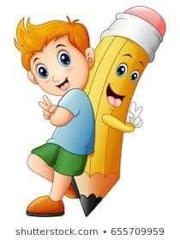
6-mashq.
Juftlab berilgan so‘zlar orasidan so‘z birikmalari va qo‘shma otlarni ikki guruhga ajratib yozing.
Yangi/yo‘l, katta/yo‘l, osmon/o‘par, moviy/osmon, Uch/qo‘rg‘on, uch/daha, tosh/baqa, tosh/yo‘l, qimmat/baho, a’lo/baho.

Slide 29
Topshiriqni tekshiramiz
Qo‘shma so‘zlar
So‘z birikmasi
Yangiyo‘l
katta yo‘l
osmono‘par
moviy osmon
Uchqo‘rg‘on
uch daha
toshbaqa
tosh yo‘l
qimmatbaho
a’lo baho

Slide 30
7-mashq.
Matnni o‘qing. Matn tarkibidagi juft so‘zlarni ajratib ko‘rsating.
Ota-onang - ilk ustozing.
Inson uchun birinchi ustoz ota-ona hisoblanadi. Ota-onani hurmat qilish, ularni e’zozlab, xurmat qilish har bir farzandning vazifasi. Ota-onangizni ranjitadigan so‘zlar aytishdan doimo saqlaning. Ularni izzat-xurmat qilishga, duolarini olishga harakat qiling. Ularga yomon muomala qilishdan, achchiqlanib, qarashdan o‘zingizni saqlang. Har bir o‘g‘il-qiz buva-buvisi, ota-onasining nasihatlariga doimo amal qilishi kerak.

Slide 31
Topshiriqni tekshiramiz
Matnni tarkibida quyidagi juft so‘zlar mavjud:
Ota-ona
izzat – xurmat
O‘g‘il - qiz
buva - buvi

Slide 32
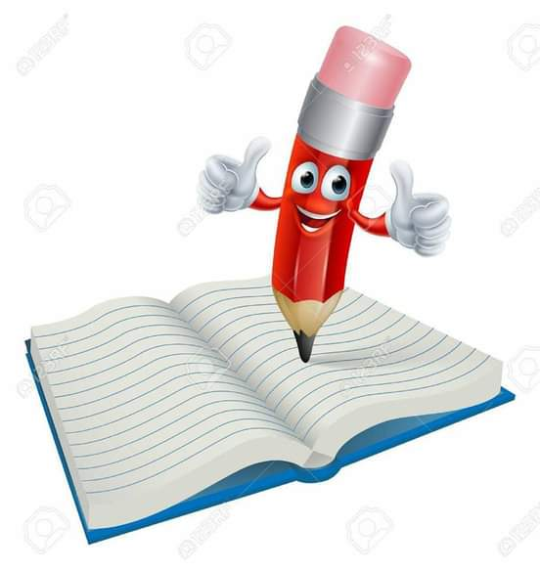
Lug‘at
taklif qilmoq – пригласить
ko‘pincha – часто
faxr bilan – с гордостью
minnatdorchilik – благодарность

Slide 33
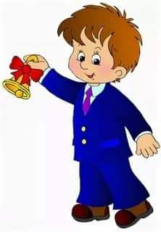
Uyda mustaqil bajarish uchun vazifa
Ustoz haqida 5 ta maqol yozing.

